Slide 1

1.
Инновационные подходы в управлении школой: опыт, результаты, перспективы
Директор КГУ “Школа-лицей имени Насыра Смагулова”
Икласова С.Т.

Slide 2

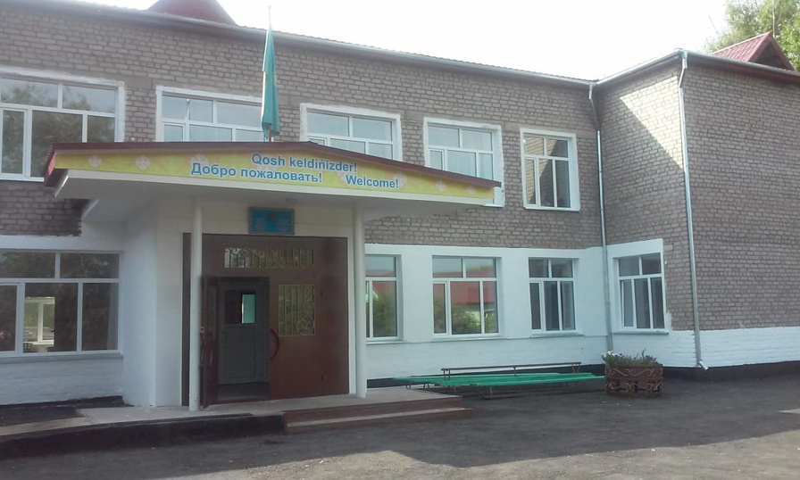


Актуальность темы:
2.
Перед современной школой сейчас стоят совершенно новые педагогические задачи, которые тесно переплетаются с реалиями и требованиями времени. Стандарты образования, новые технологии, внедрение искусственного интеллекта, активность социальных сетей, запросы общества – это наша с вами реальность, но для нас, педагогов, на первом месте – обучение и воспитание всесторонне развитой личности. Чтобы занять свою достойную нишу в системеобразования района, области,республики в целом, школа должна искать новые пути развития и инновационные подходы в управлении.

Slide 3
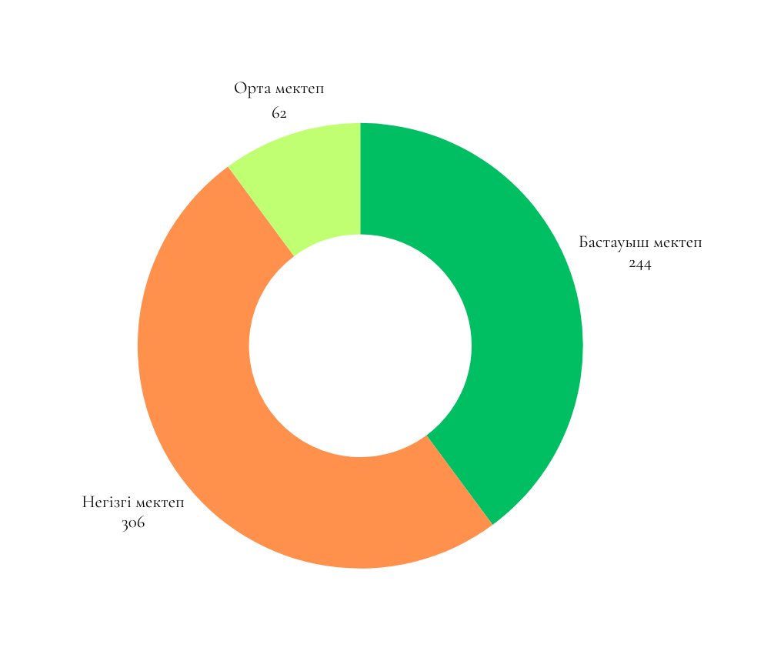
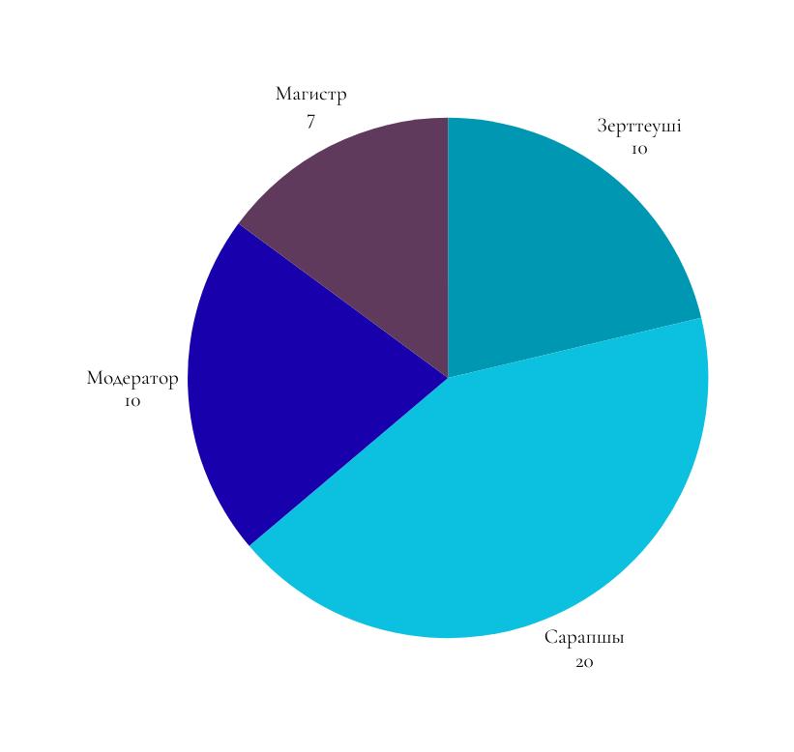
3.
Мектеп контингенті
Сапалық құрамы
Білім сапасы - 73 %

Slide 4
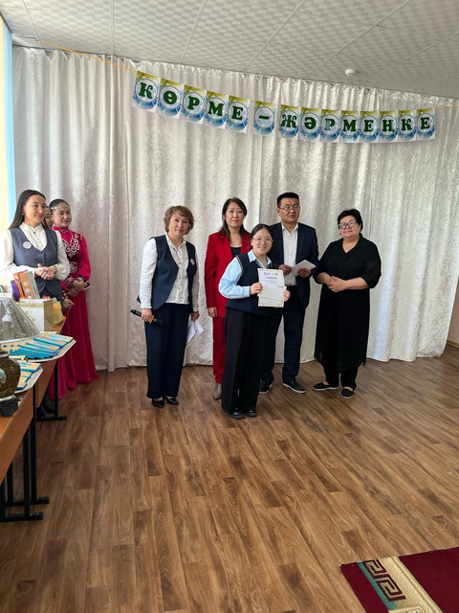
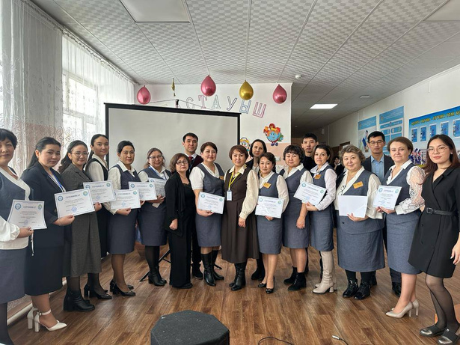
Опыт лицея
4.
  Работа с молодыми педагогами (школа наставничества)
  Семинар для молодых педагогов «Білімді жастар -жарқын болашақ»
  Пилотный проект Союза молодых педагогов Акмолинской области
  Районный конкурс конкурс бизнес – идей
  Внедрение искусственного интеллекта в процесс обучения
  Обновление материальной базы
  Работа творческих групп
  Именная премия семьи Смагуловых (500 тыс. тенге)

Slide 5
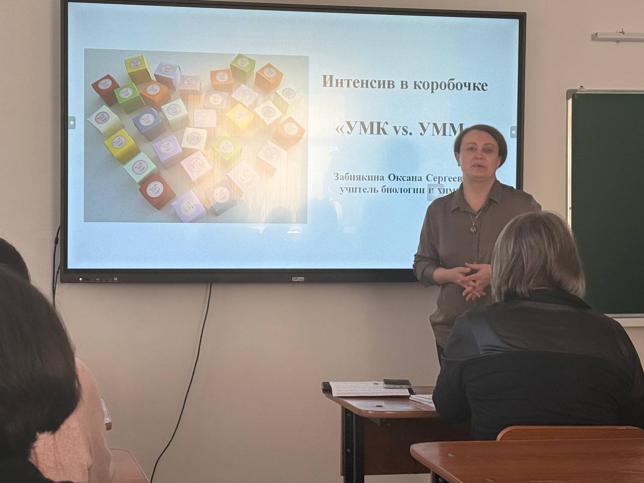
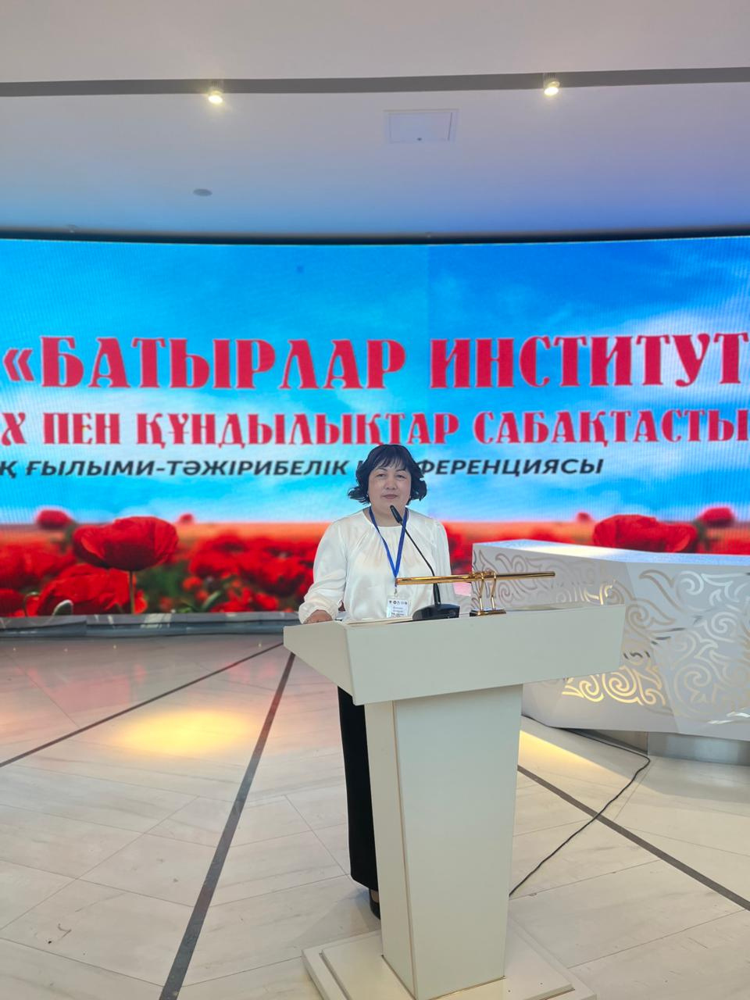
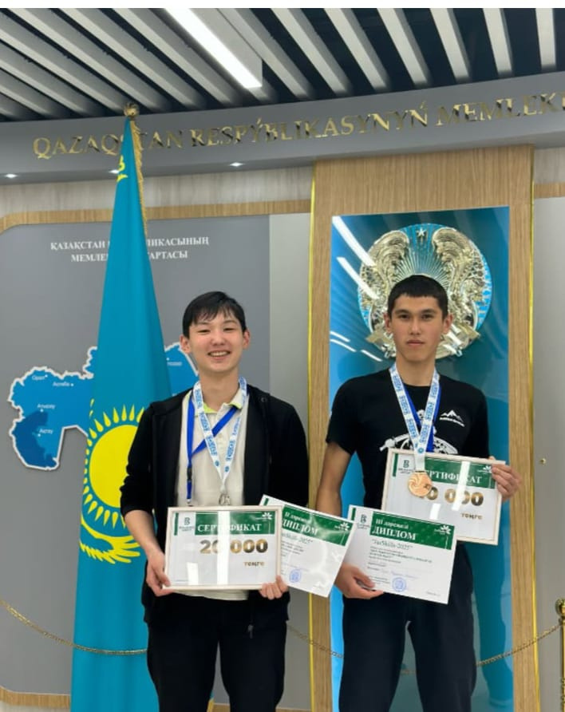
Результаты работы
5.
1.
Практикоориентированность методических советов
2.
Участие в конкурсах, семинарах, мастер-классах
Увеличение числа победителей олимпиад, конкурсов, научных проектов
3.

Slide 6
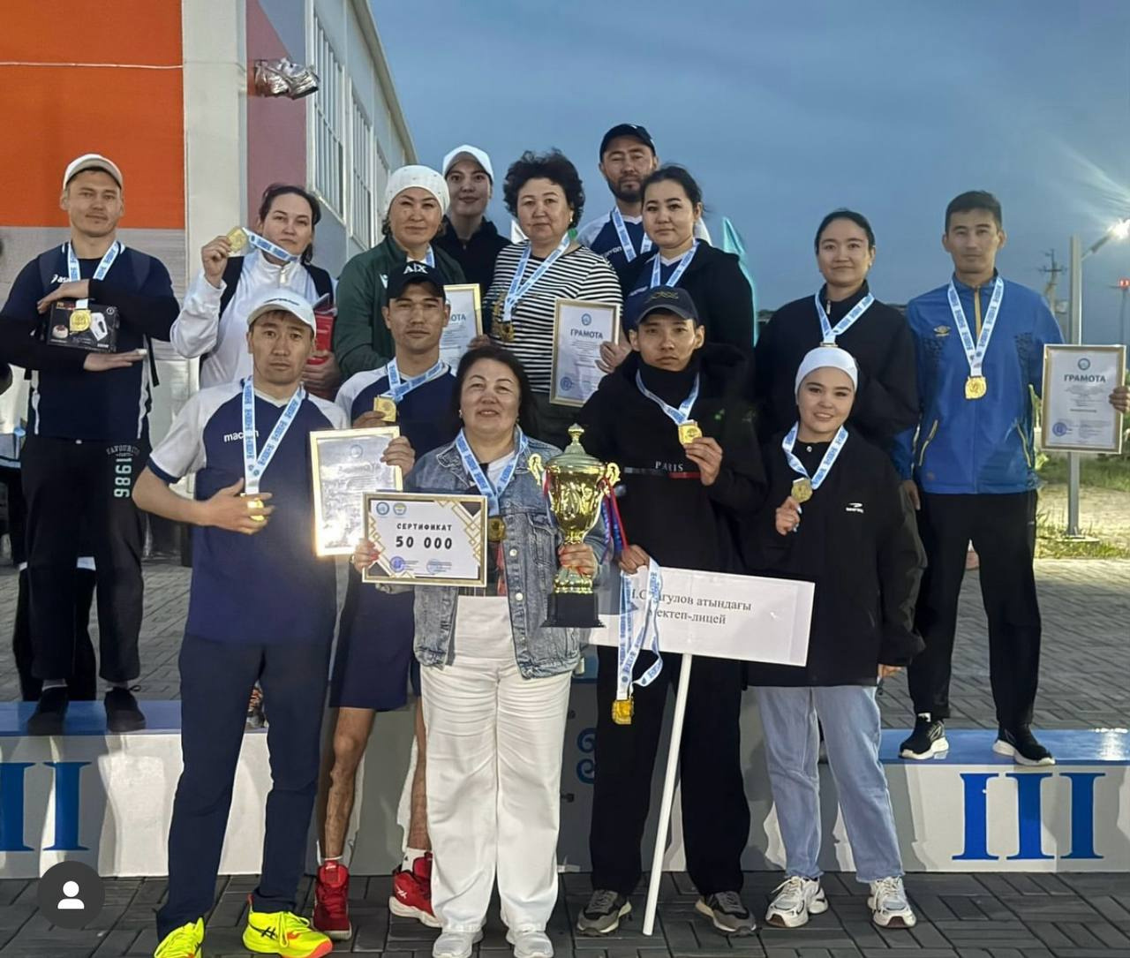
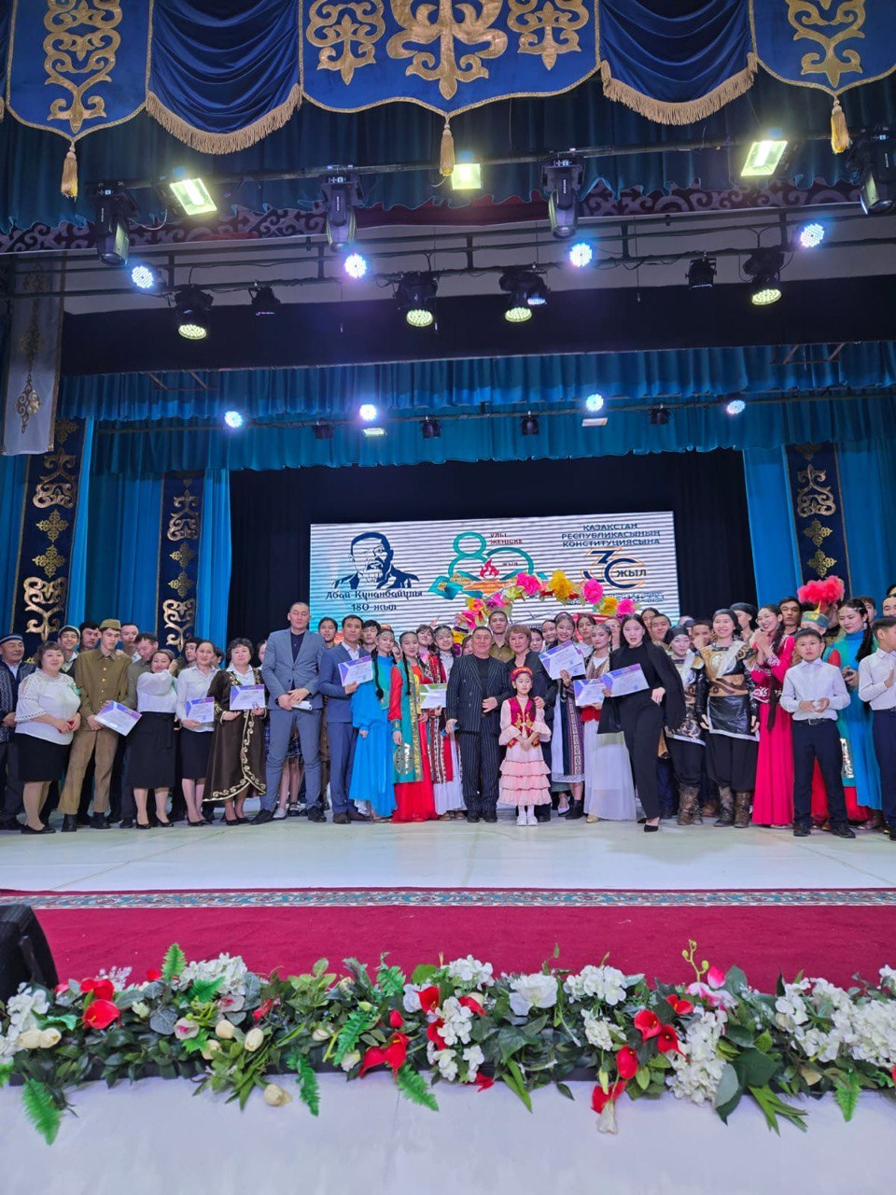
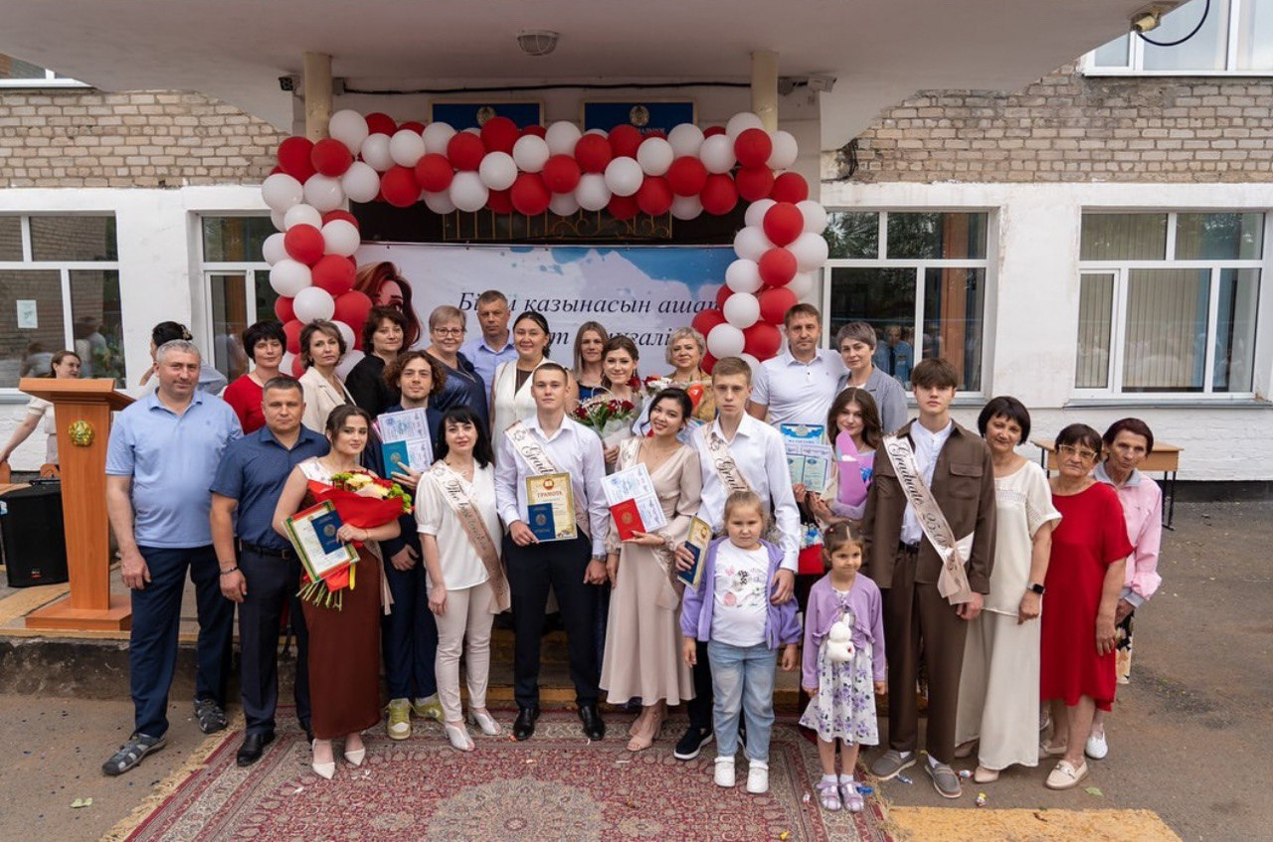
Результаты работы
6.
4.
Спортивные достижения школы
5.
Творческие победы
Количество выпускников с нагрудным знаком «Алтын белгі» -3, аттестатом особого образца – 5
6.

Slide 7
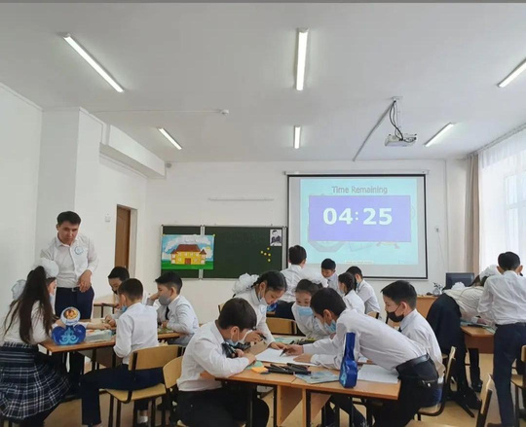
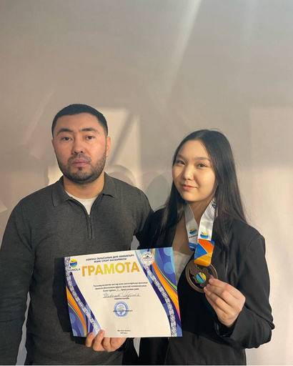
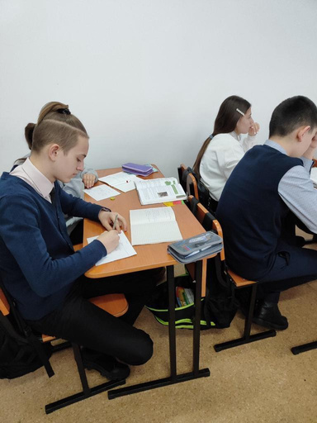
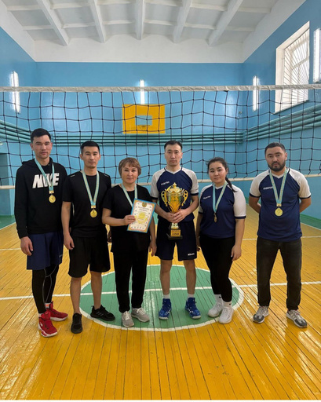
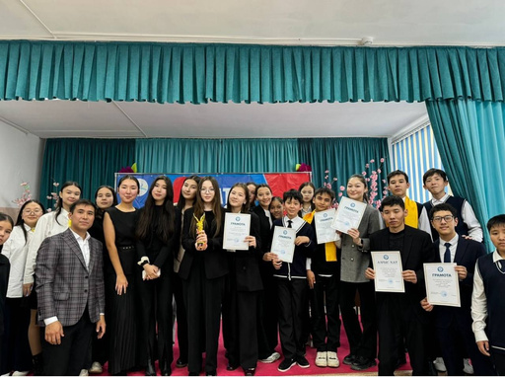
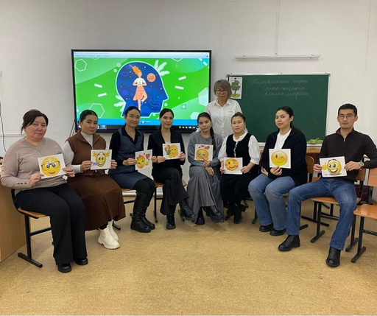
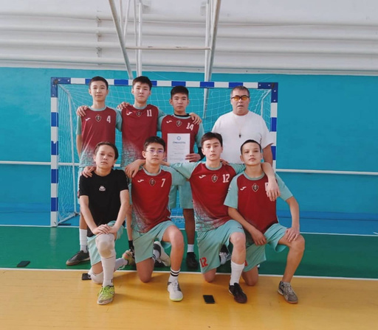
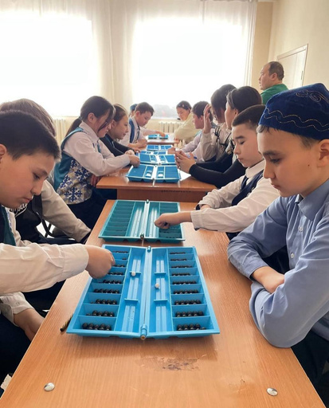
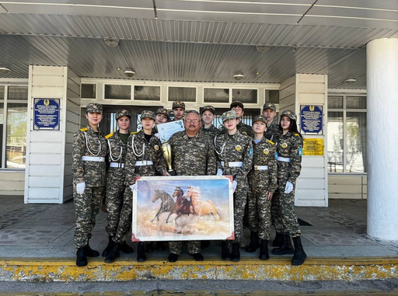
Перспективы
7.
  Активное вовлечение в научно-исследовательскую деятельность
  Развитие функциональной грамотности и цифровых компетенций
  Укрепление материально-технической базы

Slide 8

8.
Назарларыңызға рақмет!

